Slide 1
Bài 28: TRÒ CHƠI CỦA BỐ
Tiết 1+2

Slide 2
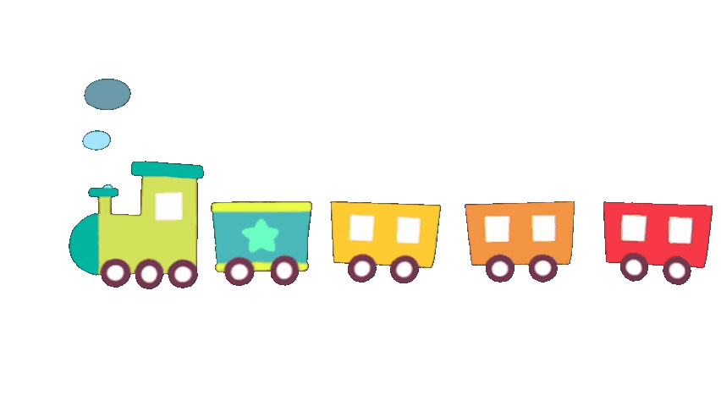
Khởi động

Slide 3
Bài 28: TRÒ CHƠI CỦA BỐ

Slide 4
Luyện đọc từ khó
ngạc
nhiên
bát
nhựa
ăn
cỗ
nết
ngoan

Slide 5
TRÒ CHƠI CỦA BỐ
1
Bố luôn dành cho Hường những điều ngạc nhiên. Lúc rãnh rỗi, hai bố con ngồi chơi với nhau như đôi bạn cùng tuổi.
Có lần, hai bố con chơi trò chơi “ ăn cỗ”. Hường đưa cái bát nhựa cho bố:
- Mời bác xơi!
Bố đỡ bằng hai tay hẳn hoi và nói:
- Xin bác. Mời bác xơi!
- Bác xơi nữa không ạ?
- Cảm ơn bác! Tôi đủ rồi.
Hai bố con cùng phá lên cười. Lát sau hai bố con đổi cho nhau. Bố hỏi:
- Bác xơi gì ạ?
- Dạ, xin bát miến ạ.
- Đây, mời bác.
2
Hường đưa tay ra cầm lấy cái bát nhựa. Bố bảo:
- Ấy, bác phải đỡ bằng hai tay. Tôi đưa cho bác bằng hai tay cơ mà!
Năm nay, bố đi công tác xa. Đến bữa ăn, nhìn hai bàn tay của Hường lễ phép đón bát cơm, mẹ lại nhớ đến lúc hai bố con chơi với nhau. Mẹ nghĩ, Hường không biết rằng ngay trong trò chơi ấy, bố đã dạy con một nết ngoan.
3
(Theo Phong Thu)

Slide 6
Luyện đọc câu khó
Đến bữa ăn, nhìn hai bàn tay của Hường lễ phép đón bát cơm, mẹ lại nhớ đến lúc hai bố con chơi với nhau.

Slide 7
GIẢI NGHĨA TỪ
Xơi: ( lời mời lịch sự) ăn, uống

Slide 8
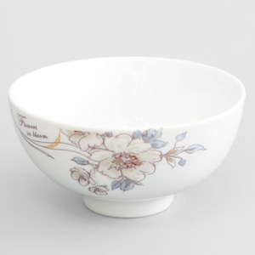
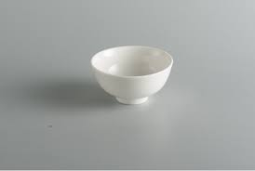
GIẢI NGHĨA TỪ
bát:
(từ dùng của miền Bắc) còn miền Nam gọi là cái chén để ăn cơm.

Slide 9
Trả lời câu hỏi
Hai bố con Hường chơi trò chơi gì cùng nhau?
nấu ăn
ăn cỗ
ăn cỗ
bắt tay
hát
=> Hai bố con Hường chơi trò chơi ăn cỗ cùng nhau.

Slide 10
Trả lời câu hỏi
2. Khi chơi, hai bố con xưng hô như thế nào?
→ Khi chơi, hai bố con xưng hô là ‘bác’ và ‘tôi’

Slide 11
Trả lời câu hỏi
3. Nhìn hai tay Hường đón bát cơm, mẹ nhớ tới điều gì?
Nhìn hai bàn tay của Hường lễ phép đón bát cơm, mẹ lại nhớ đến lúc hai bố con chơi với nhau.

Slide 12
Trả lời câu hỏi
4. Khi chơi cùng bố, Hường đã được bố dạy nết ngoan nào?
A. Biết nấu ăn
B. Có cử chỉ và lời nói lễ phép
C. Chăm làm và biết giúp đỡ bố mẹ

Slide 13
Luyện tập theo văn bản đọc
1. Những câu nói nào dưới đây thể hiện thái độ lịch sự?
A. Cho tôi xin bát miến.
B. Dạ, xin bác bát miến ạ.
C. Đưa tôi bát miến!

Slide 14
Luyện tập theo văn bản đọc

Slide 15
Bài 28: TRÒ CHƠI CỦA BỐ
Tiết 3

Slide 16
Nghe – viết: Trò chơi xủa bố
Đến bữa ăn, nhìn hai bàn tay của Hường lễ phép đón bát cơm, mẹ lại nhớ đến lúc hai bố con chơi với nhau. Mẹ nghĩ, Hường không biết rằng ngay trong trò chơi ấy, bố đã dạy con một nết ngoan.
Đoạn văn có những chữ nào cần viết hoa?

Slide 17
Nghe – viết: Trò chơi xủa bố
Đến bữa ăn, nhìn hai bàn tay của Hường lễ phép đón bát cơm, mẹ lại nhớ đến lúc hai bố con chơi với nhau. Mẹ nghĩ, Hường không biết rằng ngay trong trò chơi ấy, bố đã dạy con một nết ngoan.

Slide 18
Luyện viết từ khó
àn
bàn tay
bát cơm
át
nghĩ
ngh
nết ngoan
nết ngoan

Slide 19
Nghe – viết: Trò chơi xủa bố
Đến bữa ăn, nhìn hai bàn tay của Hường lễ phép đón bát cơm, mẹ lại nhớ đến lúc hai bố con chơi với nhau. Mẹ nghĩ, Hường không biết rằng ngay trong trò chơi ấy, bố đã dạy con một nết ngoan.

Slide 20
Bài tập
2. Viết vào vở địa chỉ nhà em.
M: Số nhà 37, thôn Phước Hòa, xã Ea Kuăng, huyện Krông Pắc, tỉnh Đắk Lắk .

Slide 21
bàn là
nón lá
lẵng hoa
b. Chọn ao hoặc au thay cho ô vuông.
- Hµng c……. trước cổng c……. vøt.
- C©y bưởi s…… nhµ sai trĩu qu¶.
au
ao
au

Slide 22
Bài 28: TRÒ CHƠI CỦA BỐ
Tiết 4

Slide 23
Những từ chỉ tình cảm của người thân trong gia đình:
chăm sóc
quan tâm
yêu thương
kính trọng
chăm chỉ: thể hiện tính cách của bản thân
vui chơi: chỉ hoạt động

Slide 24
Những từ ngữ bạn nhỏ nói về tính cách của bố mình :
- kiên nhẫn
- vui tính
- nghiêm khắc
- dễ tha thứ

Slide 25
!
!
.
?

Slide 26
Bài 28: TRÒ CHƠI CỦA BỐ
Tiết 5

Slide 27
a. Trong đoạn văn trên, bạn nhỏ kể về mẹ.
b. Những câu thể hiện tình cảm của bạn nhỏ đối với mẹ là “ Được ai khen, tôi nghĩ ngay đến mẹ”, “Tôi rất yêu mẹ của tôi”.
c. Mẹ được bạn nhỏ yêu quý vì bạn nhỏ nhận ra tình cảm mà mẹ dành cho mình.

Slide 28
2. Viết 3 - 4 câu thể hiện tình cảm của em đối với người thân.
Gợi ý
Em muốn kể về ai trong gia đình?
Em có tình cảm thế nào với người đó? Vì sao?

Slide 29
Bài 28: TRÒ CHƠI CỦA BỐ
Tiết 6

Slide 30
1. Tìm đọc một bài thơ, câu chuyện về tình cảm gia đình.
2. Chia sẻ với các bạn cảm xúc của em về bài thơ, câu chuyện đó.

Slide 31
CỦNG CỐ BÀI HỌC
Notes:
Bài giảng thiết kế bởi: Hương Thảo - tranthao121006@gmail.com

